Slide 1
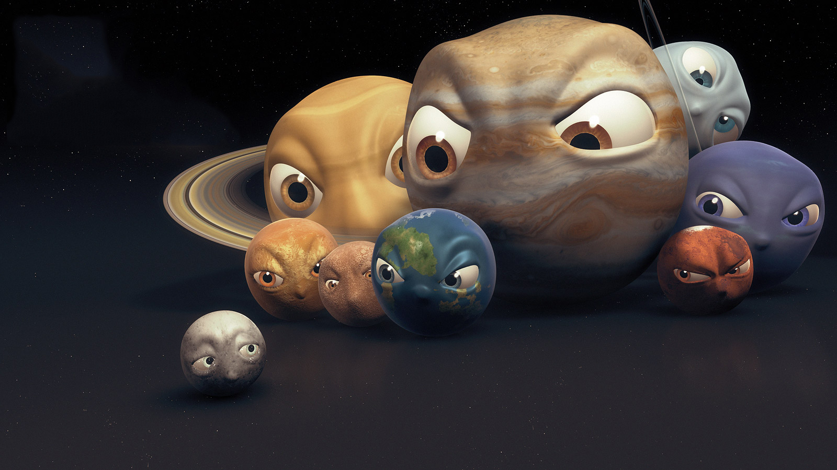
ПЛАНЕТИ-КАРЛИКИ

Slide 2
Дев'ять великих планет, не вичерпують усього планетного населення нашої сонячної системи. Вони тільки найбільш помітні за величиною його представники. Крім них, біля Сонця паморочиться на різних відстанях безліч набагато більш дрібних планеток.

Slide 3
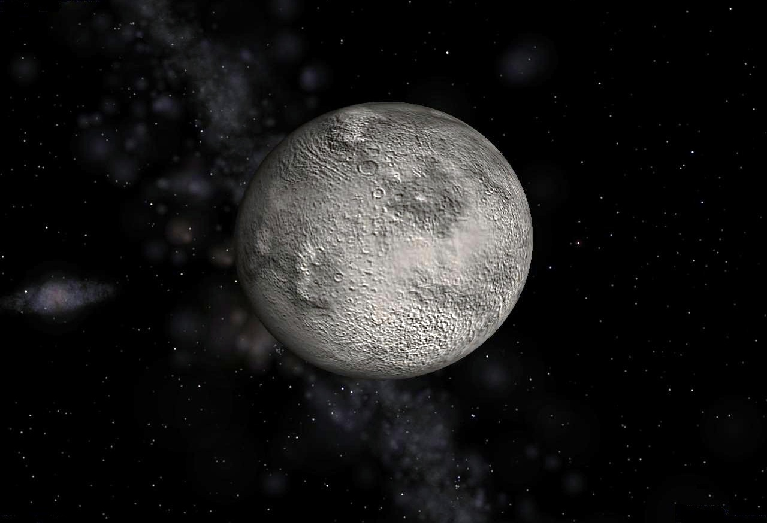
Перша з малих планет, Церера, відкрита була в першу ніч XIX століть (1 січня 1801 р.). Протягом XIX в. їх було виявлено понад 400. Усі малі планети рухаються навколо Сонця, між орбітами Марса і Юпітера. До недавнього часу вважалося тому встановленим, що астероїди скупчені кільцем в широкому проміжку між орбітами двох названих планет
Ці карлики планетного світу називаються астероїдами, або просто «малими планетами». Найбільш значна з них, Церера, має в поперечнику 770 км; вона значно менше Місяця за обсягом, приблизно в стільки ж разів, у скільки сама Місяць менше Землі.

Slide 4
Церера ( Ceres) — карликова планета в поясі астероїдів, в середині Сонячної системи . Церера — найближча до Землі карликова планета, вона віддалена від Землі на відстань у 263 млн км. Відкрита 1 січня 1801 року італійським астрономом Джузеппе Піацці у астрономічній обсерваторії в місті Палермо (вона перебувала в 23° Тільця), але пізніше була втрачена. 1 січня 1802 року Цереру вдалося знову виявити на місці, розрахованомуК. Ф. Гаусом. Це була перша відкрита мала планета.

Slide 5
Церера має форму сфероїда розмірами 975 × 909 км. Її маса становить 9,5 × 10²⁰ кг, що становить майже третину всієї маси пояса астероїдів, але в той же час поступається масі Землі більш, ніж у 6000 разів. Значна маса Церери призвела до того, що під дією власної гравітації це небесне тіло, як і багато інших планетоїдів, набуло форми, близької до сферичної. Проте на цьому її еволюція не скінчилася і, на відміну від більшості астероїдів, на Церері почалася диференціація внутрішньої структури — важчі породи опускалися до центру, легші піднімалися до поверхні.

Slide 6
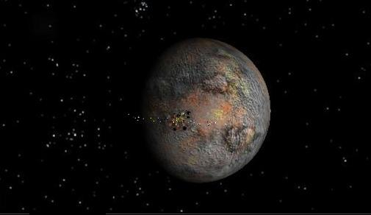

Slide 7
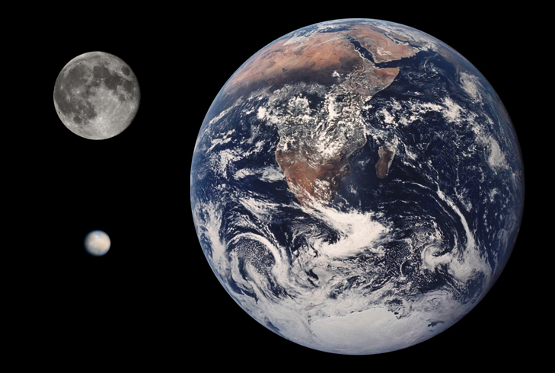

Slide 8
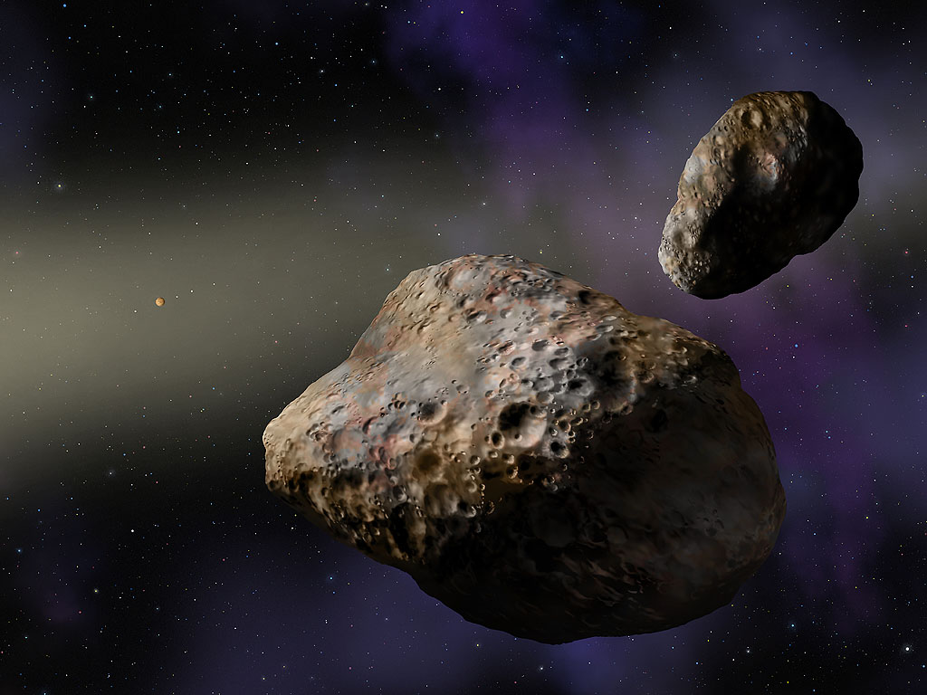
У 1920 р. астрономи наткнулися на
астероїд Гідальго , шлях якого
перетинає орбіту Юпітера і
проходить недалеко від орбіти
Сатурна. Астероїд Гідальго
чудовий і в іншому
відношенні : з усіх відомих
планет він володіє
надзвичайно
витягнутою орбітою
(ексцентриситет її
дорівнює 0,66 ) , до того
ж всього сильніше нахиленою
до площини земної орбіти:
під кутом в 43 °.

Slide 9
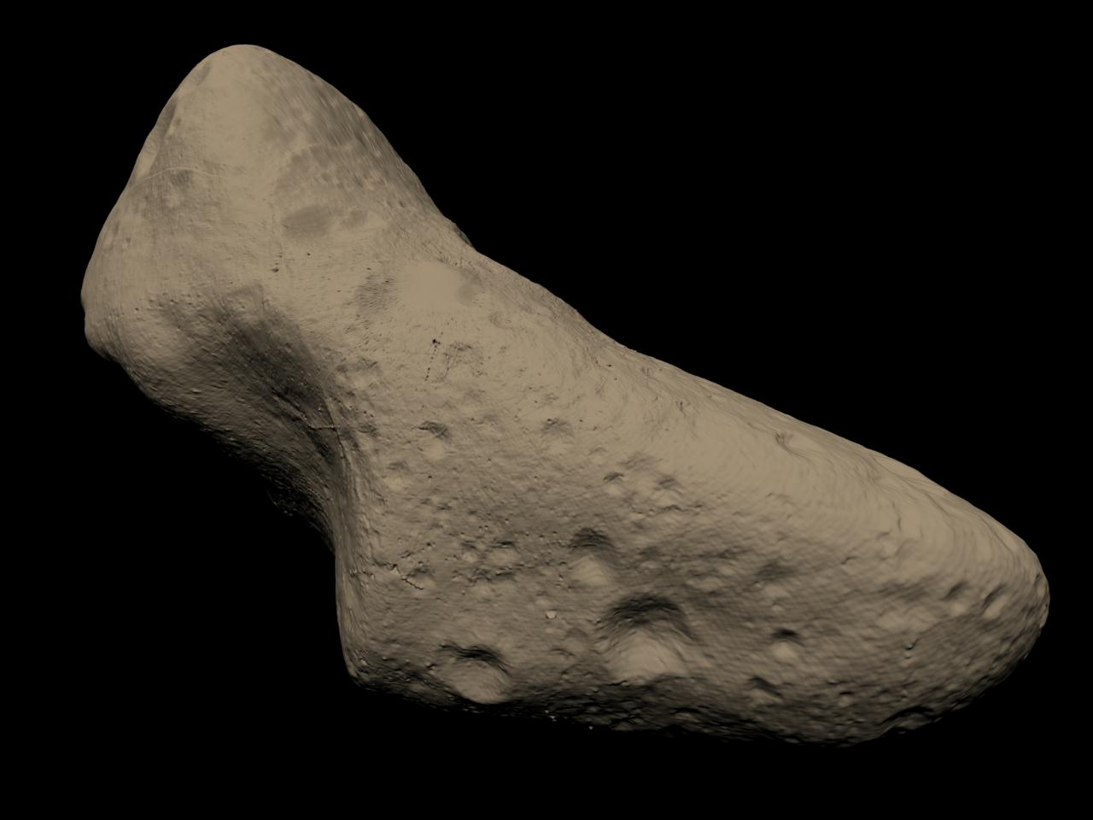
Ще більш розширилася зона карликових планет в 1936 р., коли відкритий був астероїд з ексцентриситетом 0,78. Новий член нашої сонячної системи отримав назву Адоніс. Особливість нововідкритій планетки те, що в найбільш віддаленій точці свого шляху вона відходить від Сонця майже на відстань Юпітера, в найближчій же проходить недалеко від орбіти Меркурія.

Slide 10
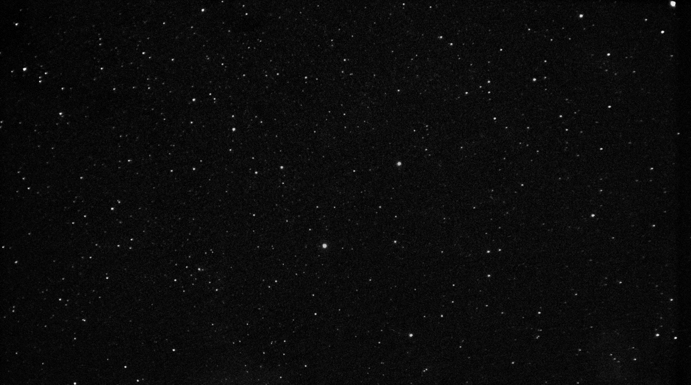
Нарешті, в 1949 р. відкрита мала планета Ікар, що має виняткову орбіту. Її ексцентриситет дорівнює 0,83, найбільша видалення від Сонця вдвічі більше радіусу земної орбіти, а найменше - близько однієї п'ятої відстані від Землі до Сонця. Жодна з відомих планет не підходить до Сонця так близько, як Ікар.

Slide 11
Ікар, мала планета № 1566. Відкрита американським астрономом У. Бааде в 1949. Середня відстань від Сонця 1,08астрономічної одиниці , ексцентриситет 0,83, нахил орбіти 23°, діаметр не більше двох кілометрів. Унаслідок особливостей своєї орбіти може наближатися до Землі на відстань 0,04 астрономічних одиниці. Названа ім'ям старогрецького героя Ікара

Slide 12
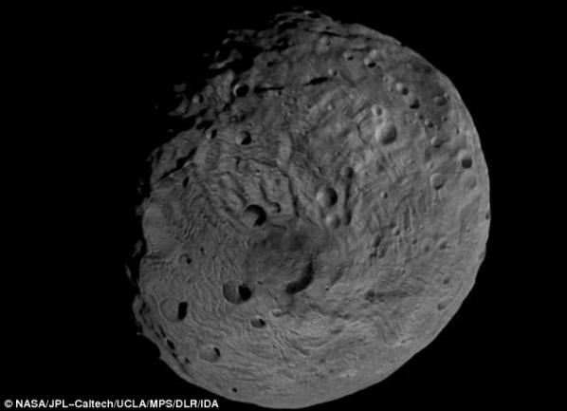

Slide 13
Система реєстрації знову відкриваються астероїдів не позбавлена ​​загального інтересу, так як може бути з успіхом застосована і не для астрономічних цілей. Спочатку виписується рік відкриття планети, потім - буква, що означає півмісяць дати відкриття (рік розділений на 24 півмісяця, позначених послідовно літерами алфавіту).
Так як протягом напів-місяці нерідко відкривають кілька планеток, вони позначаються другими буквами в порядку алфавіту. Якщо 24 букв не вистачає, повторюють їх спочатку, але з числами біля них. Після обчислення орбіти знову відкритої планети вона отримує порядковий номер, а потім і ім'я.
З безлічі малих планет, ймовірно, лише невелика частина поки доступна астрономічним інструментам, решта вислизають від мереж мисливців. За розрахунками число астероїдів в сонячній системі має бути порядку 40-50 тисяч.

Slide 14
Розміри малих планет вкрай різноманітні. Таких великих, як Церера або Паллада (діаметр 490 км) , налічується серед них всього декілька. Близько семи десятків астероїдів володіють поперечником понад 100 км . Велика частина відомих планеток має в діаметрі від 20 до 40 км . Але є багато і зовсім « крихітних » астероїдів , діаметр яких ледве досягає 2-3 км (слово « крихітний » взято в лапки, бо в устах астронома його треба розуміти відносно) . Хоча виявлені далеко ще не всі члени кільця астероїдів , є все ж підстави стверджувати , що сукупна маса всіх астероїдів , відкритих і невідкритих , становить близько 1000 -й частки маси земної кулі. Вважають , що відкрито поки не більше 5 % того числа астероїдів , яке може бути доступно сучасним телескопам .

Slide 15
Деякі малі планети виявляють коливання блиску, що свідчать про їх обертанні навколо своїх осей і неправильній формі.

Slide 16
Роботу
виконав учень 11 класу
Кузніцов Євген

